Slide 2
Partie 6 : Les fluctuations économiques à court terme
15
Les impacts des politiques monétaire et budgétaire sur la demande agrégée

Slide 3
Introduction
15
Nous allons nous pencher sur les effets des politiques monétaire et budgétaire sur la courbe de demande agrégée et, par le fait même, sur les fluctuations économiques à court terme.
Les effets de ces politiques dépendent du degré d’ouverture de l’économie en matière de commerce et de mouvements de capitaux.
Au-delà des politiques budgétaire et monétaire, de multiples facteurs influent sur la demande agrégée : en particulier, le niveau désiré des dépenses des ménages et des entreprises.

Slide 4
La politique monétaire et la demande agrégée
La courbe de demande agrégée correspond à la quantité demandée de biens et de services dans l’économie, pour tous les niveaux de prix.
Cette courbe a une pente négative pour trois raisons :
L’effet d’encaisses réelles.
L’effet du taux d’intérêt.
L’effet de substitution internationale.
Ces trois effets se conjuguent pour accroître la quantité demandée de biens et de services en cas de baisse des prix et, à l’inverse, pour la faire diminuer en cas de hausse des prix.

Slide 5
La politique monétaire et la demande agrégée (suite)
Afin de comprendre les effets des politiques macroéconomiques sur la demande agrégée, nous devons revenir sur l’effet du taux d’intérêt.
Cela nous conduit, en premier lieu, à aborder la théorie de la préférence pour la liquidité.
Théorie de la préférence pour la liquidité : Théorie développée par John Maynard Keynes, selon laquelle le taux d’intérêt assure l’équilibre entre l’offre et la demande de monnaie.

Slide 6
La politique monétaire et la demande agrégée (suite)
La théorie de la préférence pour la liquidité
Pour étudier cette théorie, considérons que le taux d’inflation anticipé est constant.
Abordons la théorie de la préférence pour la liquidité en examinant l’offre et la demande de monnaie ainsi que leur relation avec le taux d’intérêt.

Slide 7
La politique monétaire et la demande agrégée (suite)
L’offre de monnaie
Elle dépend de la Banque du Canada, qui peut modifier la masse monétaire de deux façons :
Par des opérations d’open market.
En modifiant son taux d’escompte et son taux directeur.

Slide 8
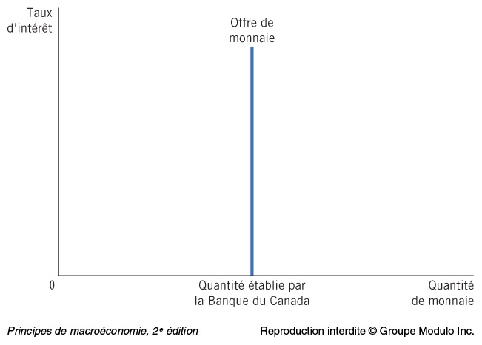
Figure 15.1 : L’offre de monnaie

Slide 9
La politique monétaire et la demande agrégée (suite)
La demande de monnaie
Selon la théorie de la préférence pour la liquidité, le taux d’intérêt est un facteur important de la quantité de monnaie demandée.
Plus le taux d’intérêt est élevé, plus le coût de renonciation de la détention de monnaie est important et plus la quantité demandée de monnaie est faible.
Pour un taux d’intérêt donné, l’accroissement de la valeur des transactions en dollars provoque une hausse de la demande de monnaie.

Slide 10
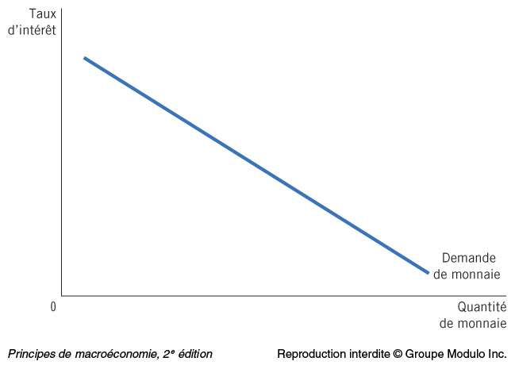
Figure 15.2 : La demande de monnaie

Slide 11
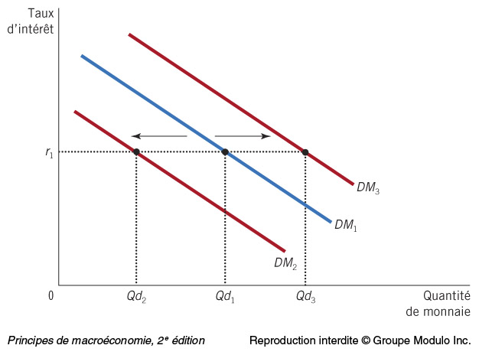
Figure 15.3 : Les déplacements de la demande de monnaie

Slide 12
La politique monétaire et la demande agrégée (suite)
L’équilibre du marché monétaire
Le taux d’intérêt d’équilibre correspond au point où la demande et l’offre de monnaie se croisent.
Si le taux d’intérêt est différent de ce niveau, les gens modifieront leur portefeuille d’actifs, ce qui équilibrera le taux d’intérêt.

Slide 13
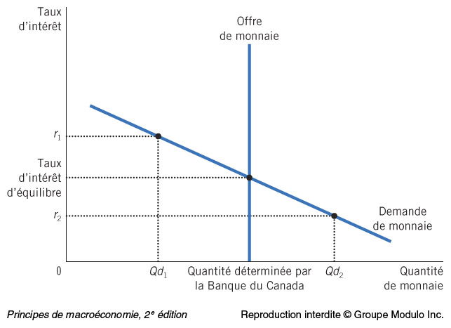
Figure 15.4 : L’équilibre du marché monétaire

Slide 14
La politique monétaire et la demande agrégée (suite)
La pente négative de la courbe de demande agrégée
Le niveau des prix influe directement sur la quantité demandée de monnaie.
Que l’effet le plus fort provienne du taux d’intérêt ou du taux de change, le résultat est le même :
Une relation négative entre le niveau des prix et la quantité demandée de biens et de services, ce qu’illustre la pente négative de la courbe de demande du graphique b) de la figure 15.5.

Slide 15
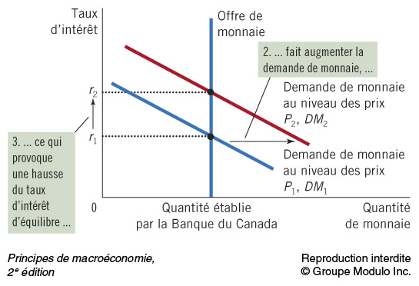
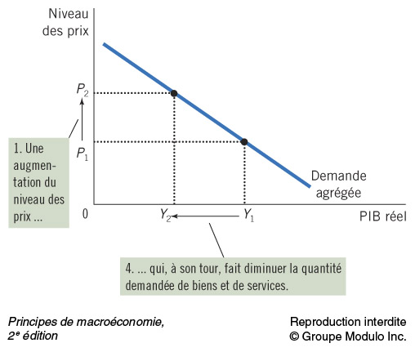
Figure 15.5 : Le marché monétaire et la pente de la courbe de demande agrégée
a) Marché monétaire

Slide 16
La politique monétaire et la demande agrégée (suite)
Les variations de l’offre de monnaie
La politique monétaire provoque un déplacement de la courbe de demande agrégée.
Supposons que la Banque du Canada fasse augmenter l’offre de monnaie.
La courbe d’offre de monnaie se déplace vers la droite.
Comme la courbe de demande de monnaie n’a pas bougé, le taux d’intérêt diminue pour inciter les gens à détenir la masse monétaire supplémentaire injectée par la Banque du Canada.

Slide 17
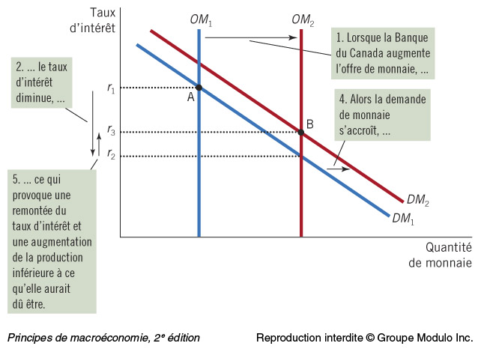
Figure 15.6 : Une injection monétaire dans une économie fermée
a) Marché monétaire

Slide 18
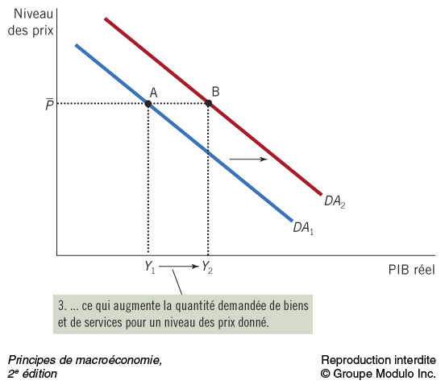
Figure 15.6 : Une injection monétaire dans une économie fermée (suite)
b) Courbe de demande agrégée

Slide 19
La politique monétaire et la demande agrégée (suite)
La politique monétaire en économie ouverte
L’augmentation de l’offre de monnaie fait diminuer le taux d’intérêt canadien sous le taux mondial.

Slide 20
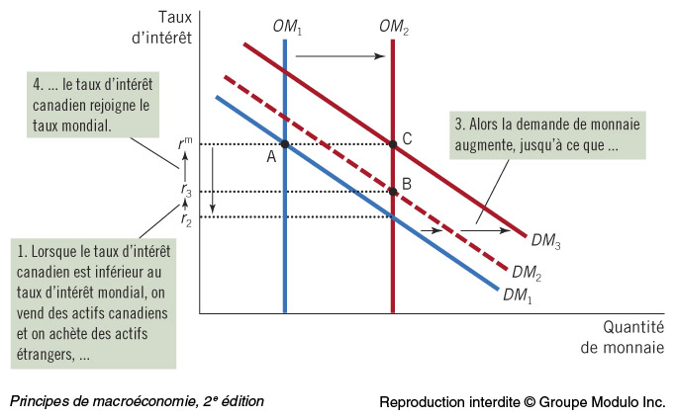
Figure 15.7 : Une injection monétaire dans une économie ouverte
a) Marché monétaire

Slide 21
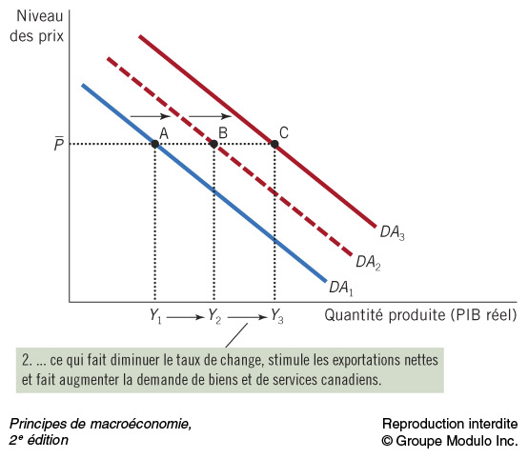
Figure 15.7 : Une injection monétaire dans une économie ouverte (suite)
b) Courbe de demande agrégée

Slide 22
La politique monétaire et la demande agrégée (suite)
Un régime de change flottant
Régime de change flottant (ou flexible) : Situation dans laquelle la banque centrale laisse le taux de change fluctuer librement.
Quand le taux d’intérêt canadien devient inférieur au taux d’intérêt mondial, les épargnants canadiens et étrangers se détournent des actifs canadiens au profit des actifs étrangers.

Slide 23
La politique monétaire et la demande agrégée (suite)
Un régime de change flottant (suite)
L’offre de dollars canadiens augmente et leur demande diminue alors sur le marché des changes, ce qui provoque une diminution de la valeur du dollar et une baisse du taux de change réel.
Les exportations nettes canadiennes s’accroissent alors, ce qui fait augmenter davantage la quantité demandée de biens et de services.

Slide 24
La politique monétaire et la demande agrégée (suite)
Un régime de change flottant (suite)
Dans une petite économie ouverte, en régime de change flottant, une injection monétaire par la Banque du Canada provoque une dépréciation du dollar.
Cette dépréciation stimule les exportations nettes et entraîne une augmentation de la demande de biens et de services canadiens.

Slide 25
La politique monétaire et la demande agrégée (suite)
Un régime de change flottant (suite)
En plus des effets positifs de la baisse du taux d’intérêt sur l’investissement, une augmentation supplémentaire des exportations nettes se produit, par rapport à une économie fermée.
L’injection monétaire en économie ouverte se solde par un déplacement vers la droite de la courbe de demande agrégée, lequel est plus accentué que dans une économie fermée.

Slide 26
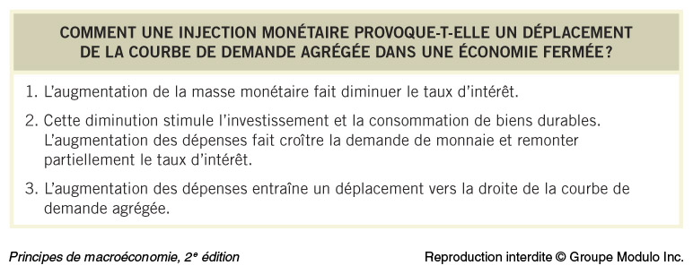
Tableau 15.1 : Les effets d’une injection monétaire : un résumé

Slide 27
La politique monétaire et la demande agrégée (suite)
Un régime de change fixe
Régime de change fixe : Situation dans laquelle la banque centrale empêche le taux de change de fluctuer en entreprenant des opérations sur le marché des changes.
La Banque du Canada ne peut simultanément choisir le niveau de l’offre de monnaie et la valeur du dollar.
En choisissant de faire varier la masse monétaire, elle doit accepter que le taux de change fluctue.

Slide 28
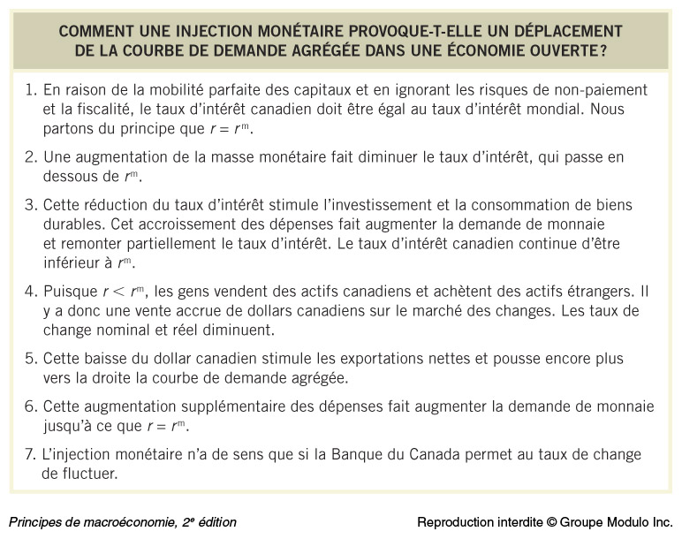
Tableau 15.1 : Les effets d’une injection monétaire : un résumé (suite)

Slide 29
Les effets de la politique budgétaire sur la demande agrégée
Le gouvernement peut influer sur l’économie non seulement grâce à sa politique monétaire, mais également par le biais de sa politique budgétaire.
Politique budgétaire : Politique relative au niveau général des dépenses publiques et des impôts.

Slide 30
Les effets de la politique budgétaire sur la demande agrégée (suite)
Les variations des dépenses publiques
Deux effets macroéconomiques engendrent une variation de la demande agrégée qui est différente de la variation des dépenses publiques :
L’effet multiplicateur.
L’effet d’éviction.
Effet multiplicateur : Augmentation supplémentaire de la demande agrégée qui se produit lorsqu’une politique budgétaire expansionniste provoque une hausse des revenus et, donc, des dépenses de consommation.

Slide 31
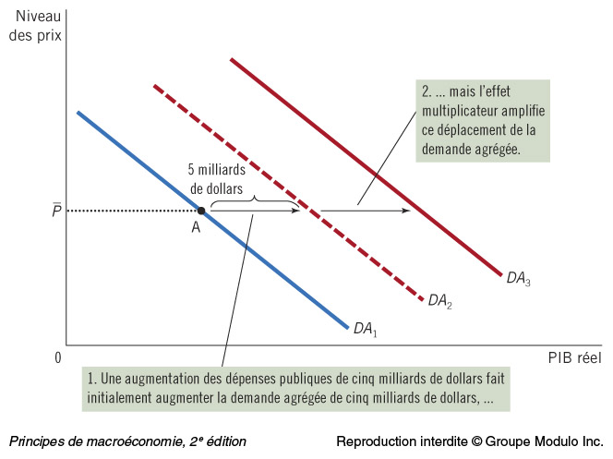
Figure 15.8 : L’effet multiplicateur

Slide 32
Les effets de la politique budgétaire sur la demande agrégée (suite)
La mathématique du multiplicateur des dépenses publiques
Le paramètre essentiel de cette formule est la propension marginale à consommer (PmC), soit la fraction du revenu additionnel des ménages consacrée à la consommation plutôt qu’à l’épargne.
Si la propension marginale est égale à 0,75 $, les travailleurs et les entrepreneurs de la construction, lorsqu’ils reçoivent cinq milliards de dollars de contrats gouvernementaux, vont augmenter leur consommation de 0,75 $ × 5 milliards, soit 3,75 milliards de dollars.

Slide 33
Les effets de la politique budgétaire sur la demande agrégée (suite)
La mathématique du multiplicateur des dépenses publiques (suite)
Variations des dépenses publiques = 5 milliards de dollars
Première augmentation de la consommation = PmC × 5 milliards de dollars
Deuxième augmentation de la consommation = PmC ² × 5 milliards de dollars
Troisième augmentation de la consommation = PmC ³ × 5 milliards de dollars
Effet total sur la demande = (1 + PmC + PmC ² + PmC ³ + …) × 5 milliards de dollars

Slide 34
Les effets de la politique budgétaire sur la demande agrégée (suite)
La mathématique du multiplicateur des dépenses publiques (suite)
Pour calculer les retombées totales sur la demande, il suffit d’additionner tous les effets.
Multiplicateur = 1 + PmC + PmC² + PmC³ + …
Multiplicateur = 1/(1 – PmC)
Si la PmC = 0,75 $, le multiplicateur = 1/(1 – 0,75 $) = 4
Multiplicateur dans une économie ouverte = 1/(1 – PmC + PmI)

Slide 35
Les effets de la politique budgétaire sur la demande agrégée (suite)
D’autres applications de l’effet multiplicateur
L’effet multiplicateur ne se limite pas aux dépenses gouvernementales, mais s’applique à tout événement modifiant les dépenses de chacune des composantes du PIB : consommation, investissements, dépenses publiques ou exportations nettes.

Slide 36
Les effets de la politique budgétaire sur la demande agrégée (suite)
L’effet d’éviction
Effet d’éviction sur les investissements : Réduction de la demande agrégée qui se produit lorsqu’une politique budgétaire expansionniste fait monter le taux d’intérêt et cause une réduction des dépenses d’investissement.
Un accroissement des dépenses publiques de cinq milliards de dollars aura un effet sur la demande agrégée, qui sera supérieur ou inférieur à cinq milliards, selon que l’effet multiplicateur est plus important ou plus faible que l’effet d’éviction.

Slide 37
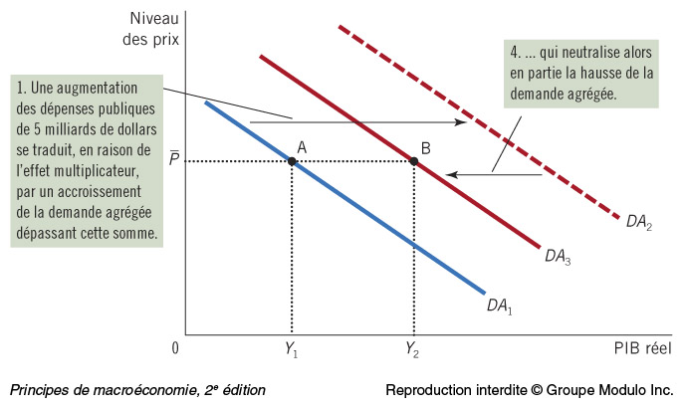
Figure 15.9 : L’effet d’éviction sur l’investissement (suite)
b) Courbe de demande agrégée

Slide 38
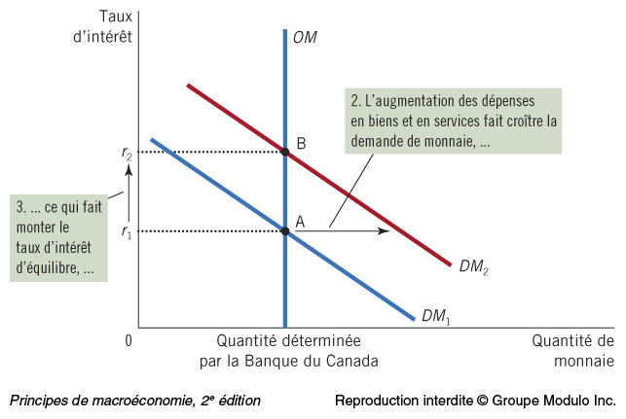
Figure 15.9 : L’effet d’éviction sur l’investissement
a) Marché monétaire

Slide 39
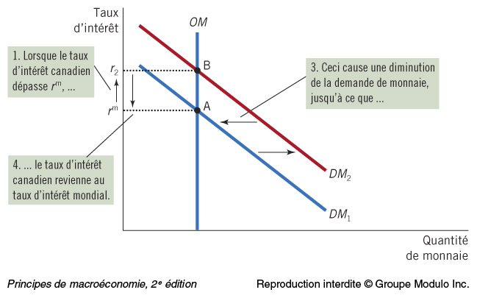
Figure 15.10 : La politique budgétaire expansionniste en économie ouverte et en régime de change flottant
a) Marché monétaire

Slide 40
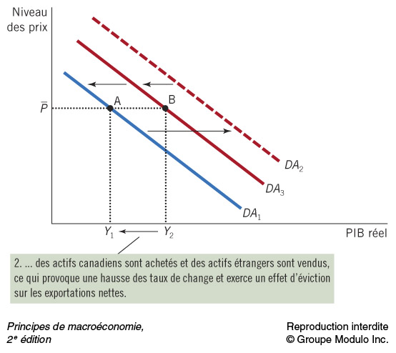
Figure 15.10 : La politique budgétaire expansionniste en économie ouverte et en régime de change flottant (suite)
b) Courbe de demande agrégée

Slide 41
Les effets de la politique budgétaire sur la demande agrégée (suite)
Un régime de change flottant
Effet d’éviction sur les exportations nettes : Réduction de la demande agrégée qui se produit lorsque, dans une petite économie ouverte en régime de change flottant, une politique budgétaire expansionniste fait monter le taux de change réel, ce qui cause une réduction des exportations nettes.

Slide 42
Les effets de la politique budgétaire sur la demande agrégée (suite)
Un régime de change fixe
La banque centrale peut influer sur la valeur du dollar en achetant ou en vendant des devises étrangères, dans des opérations effectuées sur le marché des changes.

Slide 43
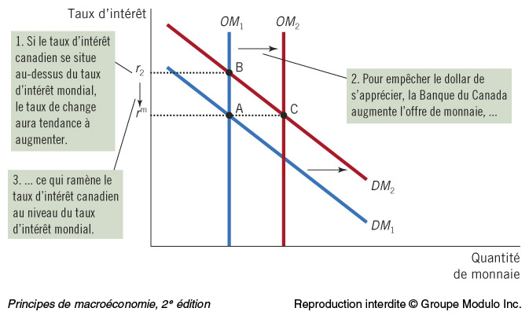
Figure 15.11 : La politique budgétaire expansionniste en économie ouverte et en régime de change fixe
a) Marché monétaire

Slide 44
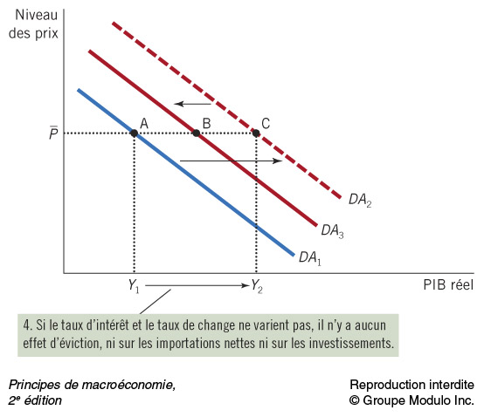
Figure 15.11 : La politique budgétaire expansionniste en économie ouverte et en régime de change fixe (suite)
b) Courbe de demande agrégée

Slide 45
Les effets de la politique budgétaire sur la demande agrégée (suite)
La coordination des politiques budgétaire et monétaire
Pour que les politiques budgétaire et monétaire aient des effets durables sur la demande agrégée, les élus des deux organes législatifs et la Banque du Canada doivent coordonner leurs actions.

Slide 46
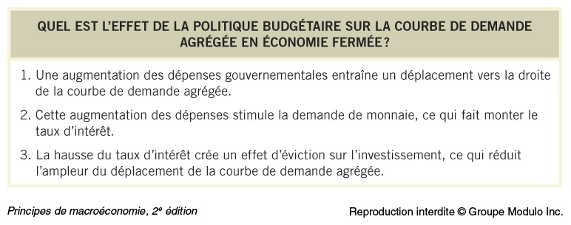
Tableau 15.2 : Les effets de la politique budgétaire : un résumé

Slide 47
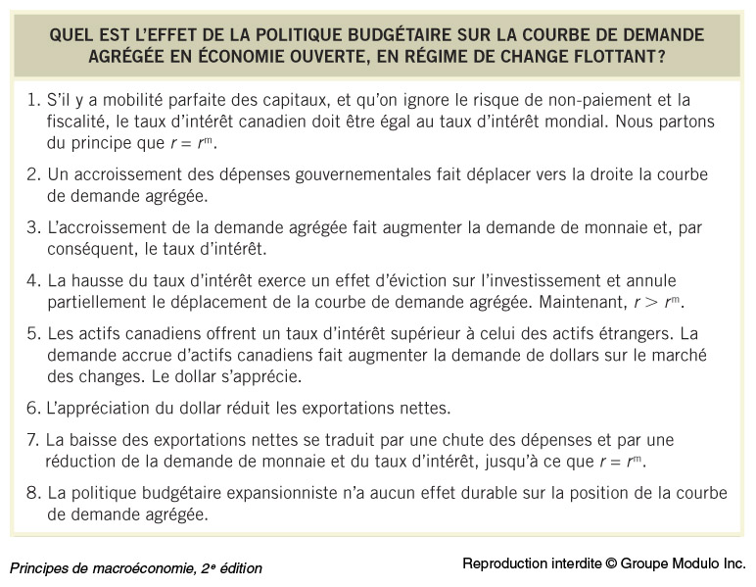
Tableau 15.2 : Les effets de la politique budgétaire : un résumé (suite)

Slide 48
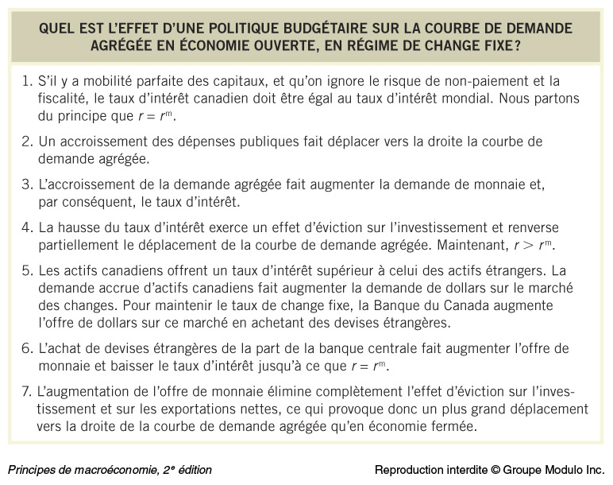
Tableau 15.2 : Les effets de la politique budgétaire : un résumé (suite)

Slide 49
Les effets de la politique budgétaire sur la demande agrégée (suite)
Les variations des taxes et des impôts
Le niveau des taxes et des impôts constitue une autre mesure budgétaire qui s’additionne aux dépenses publiques.
En effet, une réduction de l’impôt augmente le revenu disponible des ménages et stimule la consommation.
La courbe de demande agrégée se déplace alors vers la droite.
L’ampleur du déplacement dépend de l’effet multiplicateur et de l’effet d’éviction.

Slide 50
Les effets de la politique budgétaire sur la demande agrégée (suite)
Les variations des taxes et des impôts (suite)
Dans une petite économie ouverte, les effets à long terme d’une variation des impôts, sur la courbe de demande agrégée, dépendent de la décision de la banque centrale de laisser fluctuer ou non le taux de change.
Si le taux de change est flottant, une variation des impôts n’aura aucun effet à long terme sur la position de la courbe de demande agrégée.
Si le taux de change est fixe, une diminution des impôts aura un effet durable sur la position de la courbe de demande agrégée.

Slide 51
Les effets de la politique budgétaire sur la demande agrégée (suite)
Les variations des taxes et des impôts (suite)
Dans ce dernier cas, la banque centrale achètera des devises étrangères sur le marché des changes et elle accroîtra ainsi l’offre de monnaie.
Une telle augmentation de l’offre de monnaie annule les effets d’éviction sur l’investissement et les exportations nettes, lesquels empêchent la politique budgétaire d’avoir un impact sur la demande agrégée.

Slide 52
Les politiques de stabilisation
Les arguments pour les politiques de stabilisation
Les politiques budgétaire et monétaire ont un effet sur la position de la courbe de demande agrégée et, donc, sur la production, l’emploi et le revenu.
Nous pouvons en déduire que ces instruments peuvent être utilisés pour annuler les conséquences négatives de chocs imprévus.
Les arguments contre les politiques de stabilisation
Il existe un décalage entre la mise en œuvre des politiques de stabilisation et leurs effets.
Les prévisions économiques sont imprécises.

Slide 53
Les politiques de stabilisation (suite)
Les stabilisateurs automatiques
Stabilisateurs automatiques : Modifications automatiques qui stimulent la demande agrégée lorsque l’économie est en récession, sans qu’aucune intervention délibérée soit nécessaire.
Voici les plus importants stabilisateurs automatiques :
Le système fiscal.
Les transferts du gouvernement.

Slide 54
Les politiques de stabilisation (suite)
Le taux de change flexible en tant que stabilisateur économique
Imaginons que les États-Unis, premier partenaire commercial du Canada, entrent en récession. Voici ce qui se passerait :
Cela conduirait à une baisse des exportations nettes, de la demande agrégée et de la production au Canada.
Les revenus au Canada baisseraient. Les ménages diminueraient leurs dépenses, ce qui réduirait la demande de monnaie.
Le taux d’intérêt au Canada passerait alors sous le taux d’intérêt mondial.

Slide 55
Les politiques de stabilisation (suite)
Le taux de change flexible en tant que stabilisateur économique (suite)
La vente d’actifs canadiens provoquerait une dépréciation du dollar canadien, ce qui relancerait les exportations.
La courbe de demande agrégée reviendrait ainsi vers la droite, ce qui ferait monter le revenu des Canadiens et la demande de monnaie.
Le taux d’intérêt canadien rejoindrait le taux d’intérêt mondial.
Grâce à un taux de change flottant, il est possible d’isoler l’économie canadienne des effets d’une récession à l’étranger.

Slide 56
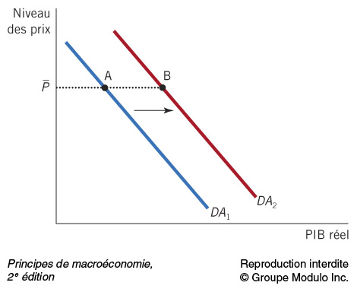
Figure 15.12 : Les effets des politiques monétaire et budgétaire expansionnistes sur la courbe de demande agrégée
a) Économie fermée

Slide 57
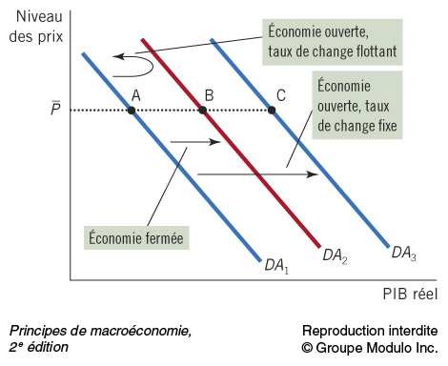
Figure 15.12 : Les effets des politiques monétaire et budgétaire expansionnistes sur la courbe de demande agrégée (suite)
b) Économie ouverte, politique budgétaire

Slide 58
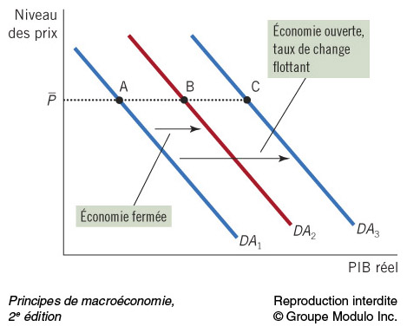
Figure 15.12 : Les effets des politiques monétaire et budgétaire expansionnistes sur la courbe de demande agrégée (suite)
c) Économie ouverte, politique monétaire

Slide 59
Conclusion
Nous avons observer les effets à court terme des politiques monétaire et budgétaire sur la demande agrégée de biens et de services, la production et l’emploi à court terme.
Si le Parlement décide de réduire les dépenses publiques pour équilibrer le budget, il devrait considérer à la fois les effets à long terme sur l’épargne et la croissance et les effets à court terme sur la demande agrégée et l’emploi.
Lorsque la Banque du Canada réduit le taux de croissance de l’offre de monnaie, il lui faut tenir compte des effets à long terme sur l’inflation, ainsi que des effets à court terme sur la production.

Slide 60
ANNEXE : Le taux de change nominal à court terme
La valeur d’une devise est déterminée sur un marché, celui des changes.
Deux groupes distincts d’agents font des transactions sur le marché des changes :
Un premier groupe offre des dollars canadiens et demande, en échange, des devises étrangères.
Le second groupe de personnes demande des dollars canadiens et offre, en échange, des devises étrangères.

Slide 61
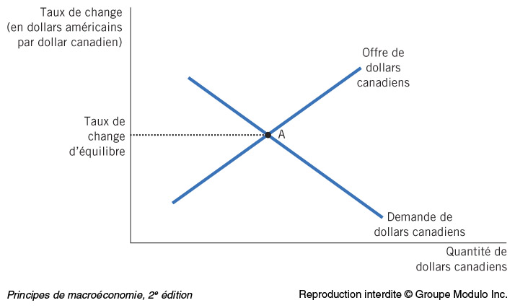
Figure 15A.1 : Le taux de change d’équilibre

Slide 62
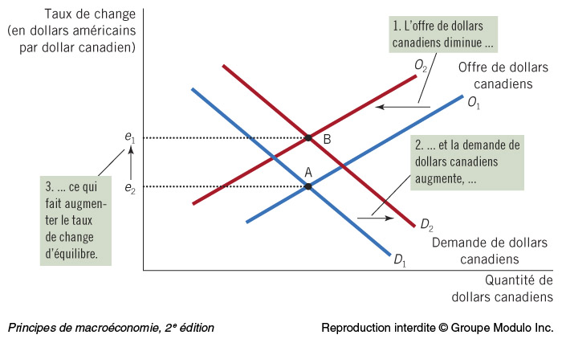
Figure 15A.2 : Une augmentation de la demande de dollars canadiens combinée à une diminution de l’offre de dollars canadiens

Slide 63
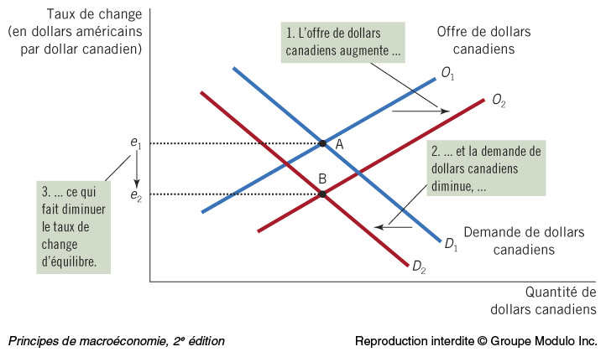
Figure 15A.3 : Une diminution de la demande de dollars canadiens combinée à une augmentation de l’offre de dollars canadiens

Slide 64
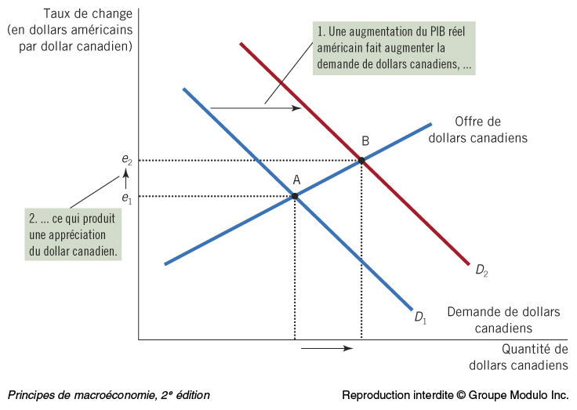
Figure 15A.4 : Une augmentation de la demande de dollars canadiens

Slide 65
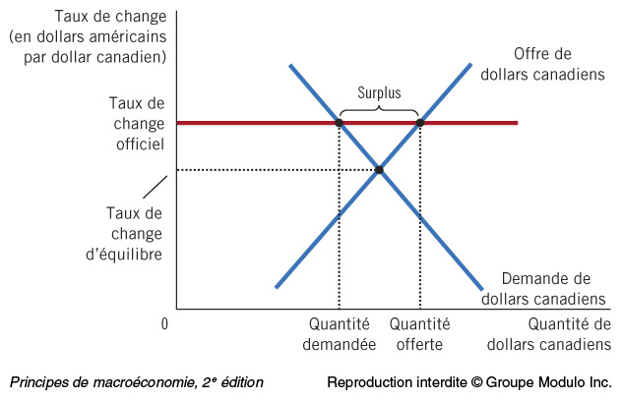
Figure 15A.5 : Le régime de change fixe
Taux de change supérieur au taux d’équilibre
(dollar surévalué)

Slide 66
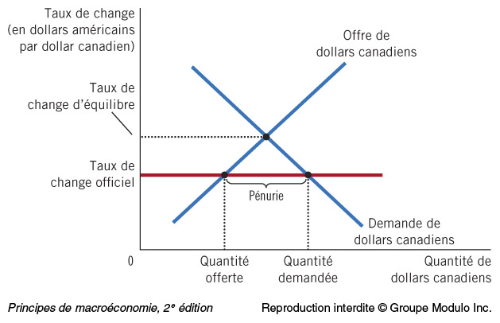
Figure 15A.5 : Le régime de change fixe (suite)
b) Taux de change inférieur au taux d’équilibre
(dollar sous-évalué)

